Slide 1
Сказочно – былинный жанр в живописи
Виктор Михайлович Васнецов
1848 - 1926

Slide 2
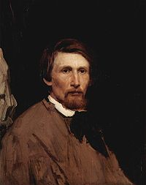
Автопортрет

Slide 3
Виктор Михайлович Васнецов родился 15 мая 1848 года в русском селе Лопьял Уржумского уезда Вятской губернии (ныне Кировская область), в семье православного священникаПервоначально обучался в духовной семинарии в Вятке (1862-67), затем, увлекшись искусством, поступил в рисовальную школу при петербургском Обществе поощрения художеств, где в 1867-68 учился под руководством И. Н. Крамского. В 1868-75 совершенствует мастерство в петербургской Академии художеств. С 1878 — член Товарищества передвижных художественных выставок.

Slide 4
Художник любил бродить по старым московским улочкам. А возвратившись домой, часто говорил: «Сколько я чудес видел!»
Перед собором Василия Блаженного не мог сдержать слез. Увиденное и пережитое вызрело в картине «Царь Иван Васильевич Грозный»

Slide 5
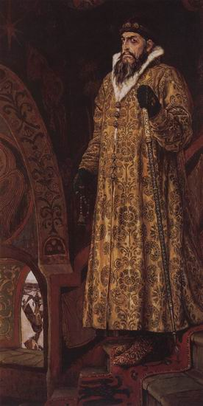
Картина «Царь Иван Васильевич Грозный»

Slide 6
  Фигура царя занимала почти все полотно. Иван Грозный, oдeтый в парчовый опашень, в шапочке с образками, в шитых рукавицах, спускался по крутой лестнице. Его облик был величественен, лицо выражало волю, большой ум и в то же время - подозрительность, озлобленность и гнев. Строго выдержанная цветогамма картины создавала впечатление монументальности.

Slide 7
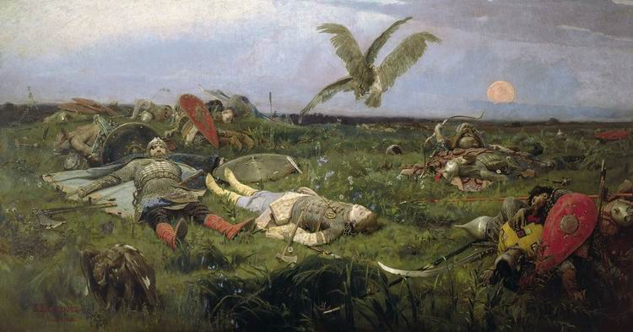
После побоища Игоря Святославича с половцами

Slide 8
В картине «После побоища Игоря Святославича с половцами», художник хотел торжественно-печально и поэтично воспеть героизм русских воинов, как это сделал создатель «Слова о полку Игореве». Вот почему он изобразил не ужасы битвы, а величие смерти за родину. Покоем веет от тел павших. Прекрасный могучий богатырь, лежащий с широко раскинутыми руками, и юный княжич в лазоревых одеждах олицетворяли идею беззаветного служения Родине.

Slide 9
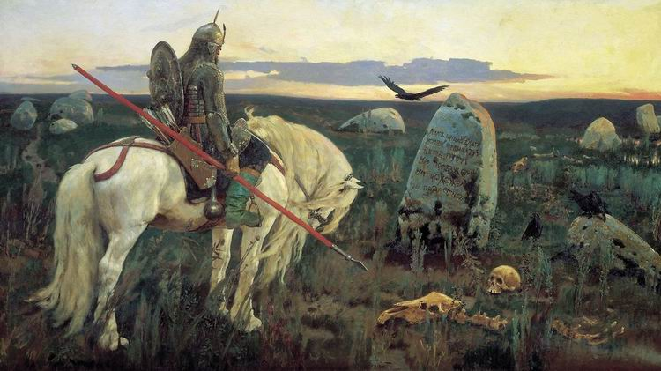
Витязь на распутье

Slide 10
Сумеречная степь, поле былой битвы с разбросанными по нему костями.
Догорает вечерняя заря. Предостерегающе стоит на перекрестке трех дорог камень-вещун. Погружен в глубокую думу остановившийся перед ним витязь

Slide 11
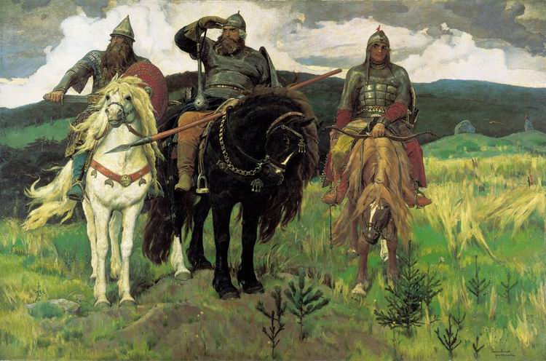
Богатыри

Slide 12
, В картине «Богатыри»любимые народом герои русских былин предстают как защитники своего народа.
В сочетании храбрости и гордости, сметки и ловкости, несгибаемого величия духа воплощенa в картине Васнецова богатырская застава дpeвнeй Руси. В лаконичном пейзаже ощутимо переданы просторы, необъятность русских полей.

Slide 13
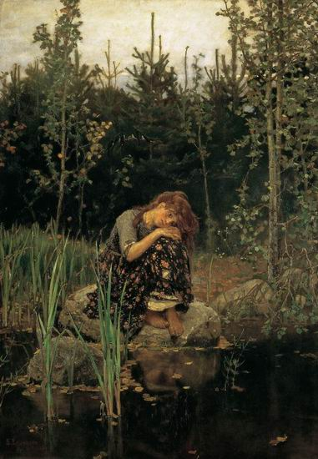
Аленушка

Slide 14
Одним из наиболее поэтичных творений художника является картина «Аленушка» - образ горькой сиротской доли.
На камне у воды сидит одинокая печальная девочка. Вокруг лесок. И, точно принимая участие в её горе, склоняются к сиротке осинки, охраняют ее стройные елочки, ласково щебечут над ней ласточки.
В карих глазах Аленушки горе, и, как ее горе, темен и глубок омут. Капают слезы, и летят вниз золотые листочки.

Slide 15
Любовь к фольклору, к русской народной сказке Васнецов пронес через всю жизнь.
Полна поэтической сказочности его картина «Ковер-самолет» (1880). Силуэт ковра, распростертого, как диковинная птица, и пустынные степи далеко внизу, и удачливый Иванушка - все это волнует воображение зрителя, вызывая в нем любимые с детства образы.

Slide 16
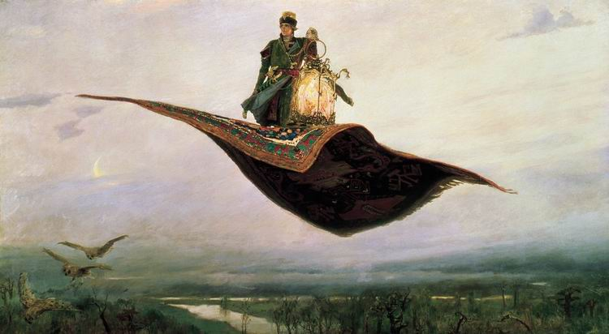
Ковер- самолет

Slide 17
Из картин Васнецова на сказочные сюжеты известны «Иван-царевич на сером волке», «Три царевны подземного царства»,
«Спящая царевна»,
«Снегурочка» и другие.

Slide 18
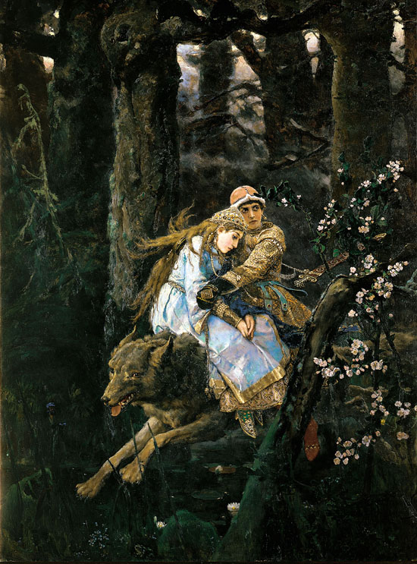
Иван-Царевич на Сером Волке

Slide 19
Снегурочка - персонаж народной сказки о сделанной из снега девочке, которая ожила.
Как все иные персонажи Васнецова, Снегурочка отражает идеал красоты, «чистой заснеженной России», и природа полностью повторяет настроение героини. Неизвестный лес, раскиданные ёлочки, мрачное, но лунное небо и искрящийся под луной ярким блеском снег.

Slide 20
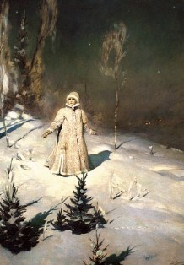
Снегурочка

Slide 21
Картина «Спящая царевна» переносит нас в самую настоящую сказку. Яркие сочные краски только подчеркивают необычность происходящего перед нами. Расписной терем, медведь и павлины, сидящие на ветвях, шут и молодой гусляр, изумрудная зелень лесов — все это похоже на детский радостный сон. Так и есть, мы застали как раз то мгновение, когда царевна уколола палец веретеном, и сбылось грозное предсказание — заснула не только девушка, но и все огромное царство. Люди, птицы, звери, цветы и деревья — все спят. Кажется, ни один ветерок не смеет потревожить заколдованный дворец, ни один звук сюда не донесется.

Slide 22
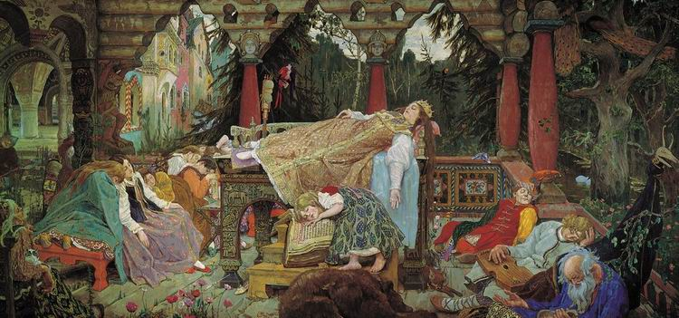
Спящая царевна

Slide 23
Картина «Три царевны подземного царства» изображает трех царевен: золота, драгоценных камней и каменного угля - таинственных земных недр. Она написана на сюжет одноименной сказки. Крестьянский сын Иван, спустившись под землю, нашел царство золотое, драгоценных камней и железное и вывел на землю царевен этих царств. Васнецов изображает трех царевен в роскошных убранствах, символизирующих богатство недр Земли.

Slide 24
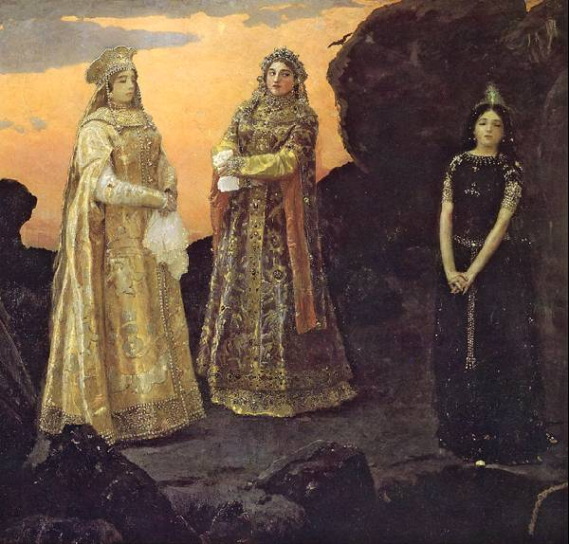
Три царевны подземного царства

Slide 25
БОЯН (Баян), русский песнотворец 11 - 12 вв., слагавший песни-славы в честь подвигов князей. Впервые упомянут в "Слове о полку Игореве.
Баян запечатлен художником во время «магического процесса» - исполнения песен. Седые длинные волосы этого героя развеваются на ветру, на его лице выделяются большие горящие глаза, направленные куда-то вдаль... Окружившие его воины олицетворяют ту силу, что призвана защитить Россию.

Slide 26
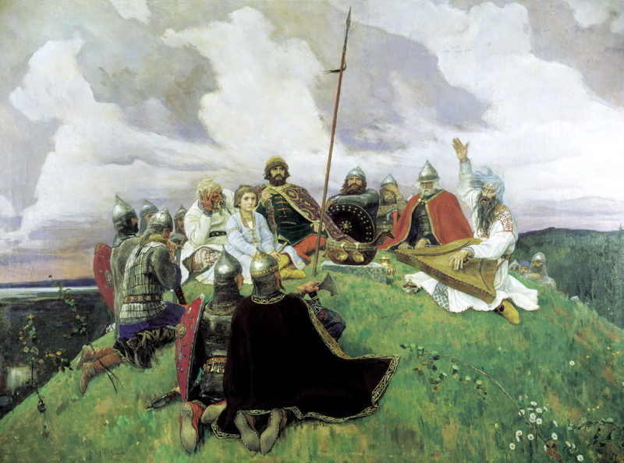
Боян

Slide 27
Обращаясь к темам фольклорной мифологии, Васнецов радикально изменил русский исторический жанр, сочетая исторические реалии, воспроизведенные с археологической достоверностью, с волнующей атмосферой легенды. Содержание своих картин он черпал из прекрасного, романтического мира народной фантазии.

